Slide 1
DEPARTAMENTO DE CIENCIAS ECONÓMICAS ADMINISTRATIVAS Y DE COMERCIO
CARRERA DE COMERCIO Y MARKETING
TEMA: “ANÁLISIS COMPARATIVO DE LA CALIDAD DEL SERVICIO Y LA SATISFACCIÓN DEL CLIENTE DE LAS FARMACIAS INDEPENDIENTES Y EN RED DEL CANTÓN DE SANTO DOMINGO ”
AUTOR: MERCHÁN MERCHÁN, GEOMAYRA BEATRIZ
DIRECTOR: MBA. BALLESTEROS TRUJILLO, LENIN ANTONIO
SANGOLQUÍ
2018

Slide 2
Importancia del Problema
Pretende analizar la calidad en el servicio y la satisfacción del cliente.
El problema de la calidad del servicio y la satisfacción del cliente son los aspectos mas comunes.
Permita identificar de manera específica aquellas debilidades que se presentan en dichas empresas.

Slide 3
Delimitación y Planteamiento del problema
Son parte de las organizaciones privadas, la zona de desarrollo que abarcará el proyecto es el cantón Santo Domingo y sus siete parroquias urbanas.
Hoy en día los compradores no sólo exigen calidad en los productos si también calidad en el servicio,

Slide 4
Objetivos:
Objetivo General
Realizar un análisis comparativo de la calidad del servicio y satisfacción de los clientes de las farmacias Independientes y en Red del cantón de Santo Domingo, año 2016 a fin de determinar los motivos principales que generan inconvenientes o insatisfacción tanto para los clientes como para las farmacias.
Objetivos específicos
Fundamentar científicamente las variables dependiente e independiente, mediante el uso de bibliografía actualizada y respetando las normas de citado.
Diseñar la metodología a fin de corroborar las causales que dan origen a la problemática identificada.
Proponer un análisis benchmarketing para mejorar la calidad de servicio y la satisfacción de los clientes de las farmacias independientes y en red del cantón Santo Domingo.
Analizar el servicios que ofrecen las farmacias Independientes y en Red a sus clientes en el punto de venta, en el cantón Santo Domingo.
Conocer la satisfacción de los clientes de las farmacias Independientes y en red del cantón de Santo Domingo.
Establecer la relación entre la calidad de servicio y la satisfacción de los clientes de las farmacias Independientes y en Red.

Slide 5
Hipótesis
Basado en el modelo SERVQUAL, en las farmacias en red, se percibe un mayor nivel de satisfacción de los clientes en relación a la calidad del servicio brindado.

Slide 6
Teorías de soporte
TEORÍA 1
Los servicios y los desafíos de Marketing
Autor: Lovelock & Wirtz.
Año:2009.
Editorial: Pearson.
Servicio al cliente
Interacción
TEORÍA 2
Benchmarking
Autor: Comité de Industrias energéticas.
Año: 2007.
Editorial: Asociación española para la calidad.
Planificación
Planificación y evaluacion de resultados
TEORÍA 3
Serv-Perf
Autor: Albercht Karl
Año: 1990
Editorial: Leguis
Elementos tangibles
Gestión de relaciones
Gestión de la calidad
Características del servicio
Intangibilidad
Heterogeneidad
Inseparabilidad
Inteligencia competitiva
Recopilación de datos
Gestión del conocimiento
Fiabilidad
Seguridad
Capacidad de respuesta
TEORÍA 4
Servqual
Autor: Miranda, Chamorro Rubio. tomado de la autora Valarie Zeithaml
Año: 2007.
Editorial: Delta publicacions
Empatìa
Elementos tangibles
Fiabilidad
Capacidad de respuesta
Empatia
Seguridad

Slide 7
Marco referencial
Modelo | Fuente | Autores | Objetivo | Variables | resultados
El marketing de servicios al marketing relacional | Revista Colombiana de marketing | Chica Mesa Juan Carlos | Diagnosticar el uso y aplicación de un sistema CRM con mecanismo por sistema para mejorar el servicio post- venta | Marketing Relacional | Identificacion de necesidades, gustos y temores de los clientes
 |  |  |  | Mercado | Conocimiento del entorno
 |  |  |  | Efectividad | Fidelización de clientes
 |  |  |  | Diferenciación
 |  |  |  | Fidelización
 |  |  |  | posicionamiento
Modelo de benchmarking | Revista scielo Perú | Juan Arrieta, Victoria Botero y Maria Romano | Identificar el proceso de manufactura entre empresas que se dedican a la confeccion y la aplkicacion del benchmarking | Analisis | Analisis de empresa que se dedican a la misma actividad
 |  |  |  | Indicadores de Gestion | se muestra la gestion que tiene cada una de las empresa
 |  |  |  | manufactura | Procesos de confección Identifacados
 |  |  |  | Ventajas competitivas
Modelo de calidad de servicio en farmacias tradicionales SERVPERF | Revista Venezolana de Gerencia RVG | Susie Castellano y Pamela Gonzáles | Identificar la calidad en el servicio de las farmacias | Elementos tangibles | Personal, orden y limpieza iluminación
 |  |  |  | Fiabilidad | Precio servicio ofrecido
 |  |  |  | Seguridad | Confianza trato a los empleados
 |  |  |  | Empatia | Atencion personalizada
 |  |  |  | Capacidad de respuesta | tiempo de respuesta mejora continua
Modelo Servqual para la medicion de la calidad | Revista Sciela | Reina Matsumoto | Desarrollarse el modelo Servqual para medir la calidad del servicio | Elementos tangibles | Estudia las instalaciones físicas de la empresa
 |  |  |  | Fiabilidad | Habilidad para ejecutar el servicio prometido de forma cuidadosa.
 |  |  |  | Capacidad de respuesta | Disposición y/o predisposición de los colaboradores para ayudar a los usuarios proveyéndolos de un servicio rápido.
 |  |  |  | Seguridad | Evalúa la existencia de peligros donde se otorga el bien o el servicio.
 |  |  |  | Empatia

Slide 8
Enfoque
Mixto
Tipología de la investigación
Por el propósito
Por la clase de medios
Por el nivel de conocimiento
Correlacional
Aplicada
Documental
Campo

Slide 9
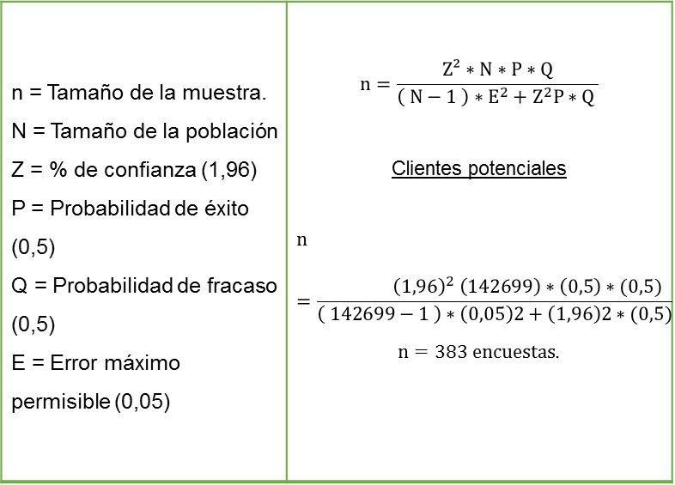
Procedimiento para la recolección de datos
Población objeto de estudio
Universo
Muestra
Descripción | N° de involucrados
Población económicamente activa PEA de Santo Domingo | 142699
n = Tamaño de la muestra. N = Tamaño de la población Z = % de confianza (1,96) P = Probabilidad de éxito (0,5) Q = Probabilidad de fracaso (0,5) E = Error máximo permisible (0,05) | $$n=\frac{Z²∗N∗P∗Q}{\left( N−1 \right)∗E^{2}+Z^{2}P∗Q }$$ Clientes potenciales $$n=\frac{{\left(1,96\right)}^{2} \left(142699\right)∗\left(0,5\right)∗(0,5)}{\left( 142699−1 \right)∗\left(0,05\right)2+\left(1,96\right)2∗(0,5)∗(0,5) }$$ $n=383 encuestas$.
Fuente: Fascículo provincial Santo Domingo (INEC, 2010)
Variable | Punto de venta | Porcentaje | Ponderado
Farmacias red | 91 | 59% | 226
Farmacias Independientes | 63 | 41% | 157
Total | 154 | 100% | 383

Slide 10
Técnica de recopilación
Encuesta
Diseño del instrumento
Factores
Variables de investigación.
Dimensiones relacionadas a las variables tales como
Modelo teórico
El instrumento está compuesto por 23 preguntas de selección múltiple, en escala del 1 al 5.

Slide 11
Plan de recopilación de datos
N° | Farmacias | N = de encuesta
1 | Farmacias Cruz Azul | 25
2 | Farmacias Sana Sana | 25
3 | Farmacias Pasteur | 25
4 | Farmacia Independientes | 25
5 | Farmacias Cruz Azul | 25
6 | Farmacias Sana Sana | 25
7 | Farmacias Pasteur | 25
8 | Farmacia Independientes | 26
9 | Farmacias Cruz Azul | 26
10 | Farmacias Sana Sana | 26
11 | Farmacias Pasteur | 26
12 | Farmacia Independientes | 26
13 | Farmacias Cruz Azul | 26
14 | Farmacias Sana Sana | 26
15 | Farmacias Pasteur | 26
 | Resultados | 383
Algunos de estos establecimientos se procede a levantar la información, existen 154 farmacias independientes y en Red.

Slide 12
Validación de Alpha de Cronbach
La confiabilidad posee consistencia interna por que los items que hacen parte de la escala se correlacionan entre sí.
Estadísticas de fiabilidad farmacias independientes
Alfa de Cronbach | Alfa de Cronbach basada en elementos estandarizados | N de elementos
,927 | ,927 | 27
Estadísticas de fiabilidad farmacias en red
Alfa de Cronbach | Alfa de Cronbach basada en elementos estandarizados | N de elementos
,845 | ,863 | 23

Slide 13
Análisis e Interpretación de resultados

Slide 14
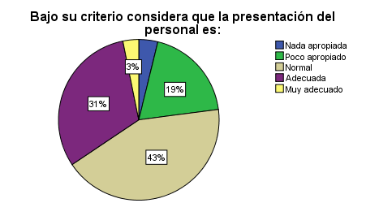
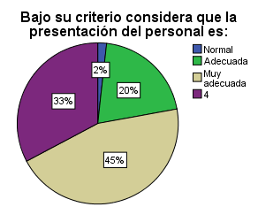
Bajo su criterio considera que la presentación del personal es?
Farmacias Independientes
Farmacias en red

Slide 15
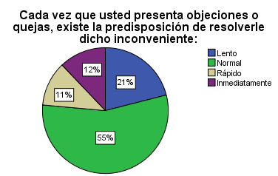
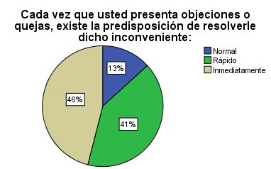
Cada vez que usted presenta objeciones o quejas, existe la predisposición de resolverle dicho inconveniente
Farmacias Independientes
Farmacias en Red

Slide 16
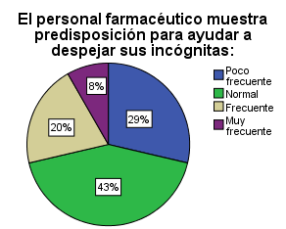
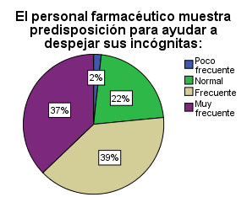
El personal farmacéutico muestra predisposición para ayudar a despejar sus incógnitas
Farmacias Independientes
Farmacias en Red

Slide 17
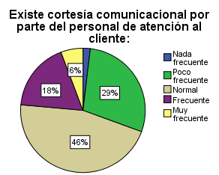
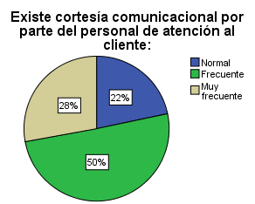
Existe cortesía comunicacional por parte del personal de atención al cliente:
Farmacias Independientes
Farmacias en Red

Slide 18
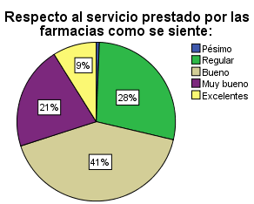
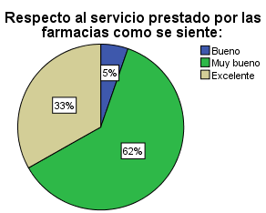
Respecto al servicio prestado por las farmacias cómo se siente
Farmacias Independientes
Farmacias en Red

Slide 20
Propuesta
Título: Plan estratégico de marketing para mejorar el nivel de los servicios en las farmacias independientes del Cantón de Santo Domingo.
Con el pasar del tiempo, brindar buena calidad en el servicio al cliente se ha vuelto uno de los objetivos más importantes para las empresas ya que a través de este componente se puede fidelizar a un cliente y por ende potenciar nuevas ventas.
El desarrollo de éste documento es una propuesta que tiene la finalidad de lograr la satisfacción de los clientes de las diferentes farmacias Independientes de la ciudad de Santo Domingo.

Slide 21
Objetivos
Determinar estrategias para la satisfacción de los clientes.
Desarrollar las estrategias con sus planes de acción.
Describir indicadores para la evaluación de estrategias.
Elaborar el cronograma de implementación de estrategias y planes de acción.

Slide 23
Diagnóstico Interno
Diagnóstico Externo
ACTIVIDADES DE APOYO | INFRAESTRUCTURA: - Reducido espacio físico.(d) - consultorios médicos internos (f) |  |  |  | CLIENTES
 | RECURSO HUMANO: - Uso de indumentaria adecuada del personal farmacéutico(f) Los propietarios de farmacias independientes con conocimientos de ciencias médicas. (f) Personal con deficientes conocimientos farmacéuticos y atención al cliente. (d)
 | EQUIPAMIENTO:
ACTIVIDADES PRIMARIAS | VENTAS | OPERACIÓN | LOGÍSTICA | MARKETING
 | Disponibilidad de productos poco comerciales como: formol, bicarbonato de sodio. (f) Oferta de productos de aseo con composiciones propias. (f) Precios poco competitivos. (d) |  | No se ha implementado un proceso técnico para mejorar la atención al cliente. (d) | Inadecuado perchaje de productos y mala exhibición de los mismos. (d) Uso inadecuado de tácticas publicitarias. (d)
Oportunidades | Amenazas
Estabilidad política y económica del mercado | Restricción a la venta libre de medicamentos
Utilización a gran escala de medicamentos genéricos | Alto nivel delincuencial que afecta a los negocios en la ciudad.
Enfermedades estacionales por cambios climáticos. | Estructura y equipamiento de las farmacias en red.
Facilidad para obtención de créditos micro empresariales | Trámites para la obtención de permisos de funcionamiento
Porcentaje de gasto de los hogares destinado a la compra de medicina. | Ingreso de medicamentos por contrabando.
Política de salud vigente | Sobre oferta farmacéutica en el mercado local
Incremento de la población económicamente activa. | Cultura de automedicación en la sociedad

Slide 24
Convenios
Búsqueda de auspiciantes.
Programa de concientización
Elaboración de afiches de concientización.
Telemarketing
Telemarketing
Flujograma
Descripción del proceso.
Modelo de convenios.
Empresa capacitadora.
Cronograma.
Presupuesto.
Contenido de afiches.
Diseño de afiches.
Presupuesto.
Mailing masivos
Redes sociales
Presupuesto
Flujograma de proceso.
Socialización
Presupuesto

Slide 25
CONCLUSIONES
La problemática en estudio consistió en realizar un análisis comparativo de la calidad del servicio y satisfaccion al cliente para las farmacias independientes y en red de la ciudad de Santo Domingo, cuyas deficiencias demostraron la existencia de conocimientos empíricos, problemas de atención al cliente, falta de asesoramiento a compradores, conflictos con la servucción y la inadecuada prospección de clientes.
El proyecto de investigación fue desarrollado con base en teorías de soporte contemporáneas para fundamentar científicamente el tema de estudio. Además, el proceso metodológico ratifica la problemática, pues, se recopiló datos a través de técnicas e instrumentos, lo cuales evidencian la necesidad de proponer estrategias.
El proceso de recolección de datos se efectúo de manera técnica, en su totalidad aplicada por la autora, quien manejó un discurso conciliador para entablar diálogos provechosos entre el representante de la farmacéutica y el promotor principal del proyecto de investigación.
Se denota que las farmacias independientes son las que no satisfacen las necesidades latentes del mercado. Las farmacias en red son aquellas que presentan mejor proceso de ventas, por ende, la ciudadanía no emite quejas frecuentes de la gestión comercial de las mismas.

Slide 26
RECOMENDACIONES
Monitorear periódicamente la gestión comercial, la filosofía empresarial y el desempeño de las funciones asignadas a cada colaborador, a fin de construir un diagnóstico que arroje como resultado la situación actual de las farmacias independientes, lo cual permita proponer acciones correctivas para promover la calidad del servicio.
Revisar constantemente fuentes de consulta actualizadas, bases de datos indexadas y demás fuentes referenciales de internet para fundamentar científicamente cada uno de los trabajos adyacentes de aquí en más se efectúen con el fin de complementar y fortalecer la calidad del servicio de las farmacias independientes y en red.
Adicionalmente la aplicación de instrumentos de investigación permite identificar el grado de satisfacción de los usuarios, pues de ellos depende la prospección por referencias y la fidelidad, cuyo aporte beneficia al nivel de ingresos de la empresa.
Es importante disponer de una inducción previa como una acción preparatoria para el proceso de recolección de datos, la razón de recomendar la misma, es por durante la experiencia vivida en el presente proyecto, se identificó comportamientos distintos de los involucrados, lo cual condujo en determinado momento a una confusión mínima porque ventajosamente la mayoría de encuestados colaboró con el trabajo de campo.

Slide 27
Gracias ……

